Slide 1
MECANICA DE ROCAS
Profesor: Álvaro Bustamante

Slide 2
La Mecanica de Rocas se encarga del estudio teorico y practico de las propiedades y comportamiento mecanico de los materiales rocosos, y de su respuesta ante la accion de fuerzas aplicadas en su entorno fisico.

Slide 3
La finalidad de la Mecanica de Rocas es conocer y predecir el comportamiento de los materiales rocosos ante la actuacion de las fuerzas internas y externas que se ejercen sobre ellos.

Slide 4
Los distintos ambitos de aplicacion de la mecanica de rocas se agrupan en:
1) Cuando el material rocoso constituye la estructura (excavaciones de tuneles, galenas, taludes, etc.).
2) Cuando la roca es el soporte de otras estructuras (cimentaciones de edificios, presas, etc.).
3) Cuando las rocas son empleadas como material de construccion (escolleras, pedraplenes, rellenos, etc.).

Slide 5
Cuando se excava un macizo rocoso o se construyen estructuras sobre las rocas se modifican las condiciones iniciales del medio rocoso, el cual responde a estos cambios deformandose y/o rompiendose.

Slide 6
El conocimiento de las tensiones y deformaciones que puede llegar a soportar el material rocoso ante unas determinadas condiciones permite evaluar su comportamiento mecanico y abordar el diseno de estructuras y obras de ingenieria. La relacion entre ambos parametros describe el comportamiento de los diferentes tipos de rocas y macizos rocosos, que dependen de las propiedades fisicas y mecanicas de los materiales y de las condiciones a que estan sometidos en la naturaleza.

Slide 7
FACTORES GEOLOGICOS QUE DOMINAN EL COMPORTAMIENTO Y LAS PROPIEDADES MECANICAS DE LOS MACIZOS ROCOSOS
1. La Litologia y propiedades de la matriz rocosa.
2. La estructura geologica y las discontinuidades.
3. El estado de esfuerzos a que esta sometido el material.
4. El grado de alteración o meteorizacion.
5. Las condiciones Hidrogeologicas.

Slide 8
METEORIZACION DE LOS MATERIALES ROCOSOS
1. PROCESOS DE METEORIZACION DE ORIGEN FISICO
a) Formacion de hielo
b) Insolacion
c) Formacion de sales
d) Hidratacion

Slide 9
METEORIZACION DE LOS MATERIALES ROCOSOS
2. PROCESOS DE METEORIZACION DE ORIGEN QUIMICO
a) Disolución
b) Hidratación
c) Hidrólisis
d) Oxidación y Reducción

Slide 10
EFECTOS DEL AGUA SUBTERRANEA SOBRE LAS PROPIEDADES DE LOS MACIZOS ROCOSOS
El agua como material geologico coexistente con las rocas influye en su comportamiento mecanico y en su respuesta ante las fuerzas aplicadas

Slide 11
Los efectos mas importantes son:
1) Juega un papel importante en la resistencia de las rocas blandas y de los materiales meteorizados.
2) Reduce la resistencia de la matriz rocosa en rocas porosas.
3) Rellena las discontinuidades de los macizos rocosos e influye en su resistencia.
4) Las zonas alteradas y meteorizadas superficiales, las discontinuidades importantes y las fallas son camino preferente para el flujo del agua.

Slide 12
5) Produce meteorizacion quimica y fisica en la matriz rocosa y en los macizos rocosos.
6) Es un agente erosive.
7) Produce reacciones quimicas que pueden dar lugar a cambio en la composicion del
Agua.

Slide 13
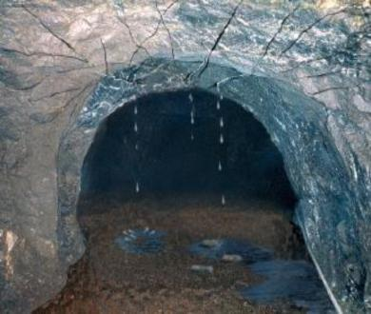
El agua puede lubricar las de discontinuidades y permitir que las piezas de rocas se muevan.

Slide 14
En rocas intensamente fracturadas, la presencia del agua acelera el proceso de aflojamiento, especialmente en ambientes de altos esfuerzos donde el aflojamiento de la roca sera muy rapido.
La presencia de agua en las fallas geologicas y zonas de corte, influye significativamente en la estabilidad de la masa rocosa de una excavacion.

Slide 15
CLASIFICACION DE LOS MACIZOS ROCOSOS
Los macizos rocosos se clasifican basados en factores que determinen su comportamiento mecanico.

Slide 16
CLASIFICACION DE LOS MACIZOS ROCOSOS
1) Propiedades de la matriz rocosa.
2) Frecuencia y tipo de las discontinuidades que definen:
- El grado de fracturacion (indice RQD)
- El tamano y la forma del macizo.
- Sus propiedades hidrogeologicas.
3) Grado de Meteorizacion o Alteracion.
4) Estado de Tensiones In Situ
5) Presencia de agua

Slide 17
Dependiendo de sus caracteristicas y condiciones, la masa rocosa puede variar de una mina a otra, como tambien de area en area dentro de una misma mina.
Con el paso del tiempo crecen las labores mineras y el minado se realiza a mayores profundidades, desarrollandose asi diferentes problemas de inestabilidad en la roca.

Slide 18
Conocer la roca permitira tomar decisiones correctas sobre diferentes aspectos relacionados con las labores mineras, entre otras, se podra establecer la direccion en la cual se deben avanzar las excavaciones, el tamano de las mismas, el tiempo de exposicion abierta de la excavacion, el tipo de sostenimiento a utilizar y el momento en que este debe ser instalado.

Slide 19
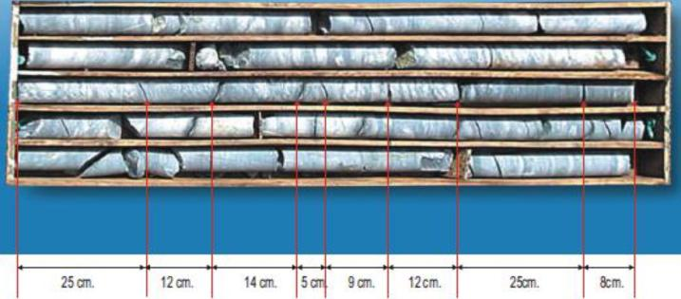
TESTIGOS DE PERFORACION DIAMANTINA

